Slide 1
DEVELLOPEUR WEB ET WEB MOBILE
Olivier galas

Slide 2
FORMATION
BEP Comptabilité
BAC PRO Comptabilité
BTS Service Informatiques aux Organisations
Titre Professionnel Développeur Web et Web Mobile

Slide 3
ASSOCIATION NEWS ANTILLES

Slide 4
Contexte
L’association news Antilles a créer son propre site internet d’actualités locales accessible quelque soit le navigateur via l’adresse http://www.newsantilles.com/

Slide 5
Etude du Besoin
L’évolution des accès libres à l’information sur différents type de support à inciter la direction à vouloir proposer aux lecteurs une application mobile de leur site d’actualité, cela permet entre autres aux utilisateurs récurrents de tablets, smartphones d’avoir accès à l’information par une application sans passer par le site internet.

Slide 6
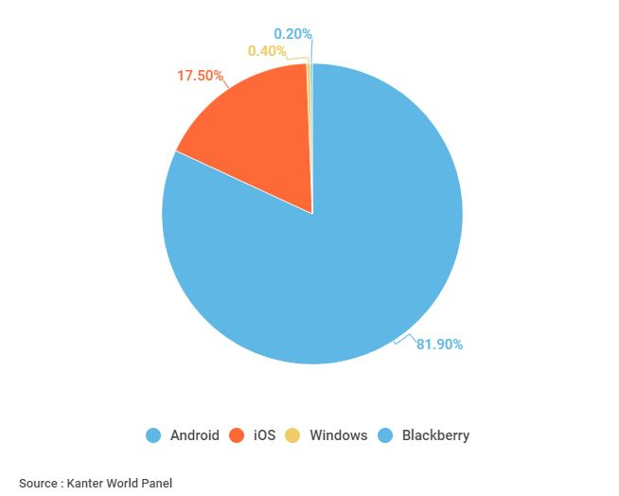
Résultat attendus
L’application devra être disponible sur les système d’exploitation mobiles les plus utilisés qui sont Android et ios.
Répartition des OS mobiles en France au deuxième trimestre 2019
Source : Kanter World Panel

Slide 7
Respecter l’esthétique original du site internet.
Une ergonomie facilitant son usage sur les smartphones et tablettes :
s’adapter à la taille de l’écran du support
faciliter la lecture quelque soit l’acuité visuelle du lecteur
S’exécuter rapidement quelque soit la plateforme utilisé.

Slide 8
Phase de réalisation
Cahier des charges
Maquettage/Prototypage
Dévelloppement/Conception
Phase de test
Publication

Slide 9
Cahier des charges
L’application devra respecter la charte graphique du site
L’application accèdera aux contenus du site par l’intermédiaire d’un flux RSS
Un menu qui permet de naviguer sur les différentes catégories :
une rubrique qui relate les derniers articles du site qui s’apparaitra à l’accueil
Différentes rubriques en fonctions des catégories de news (sport, politiques, économies etc…)
Une rubrique « Direct » dédié aux streaming
L’utilisateur recevra des notifications à chaque publication de nouveaux contenus

Slide 10
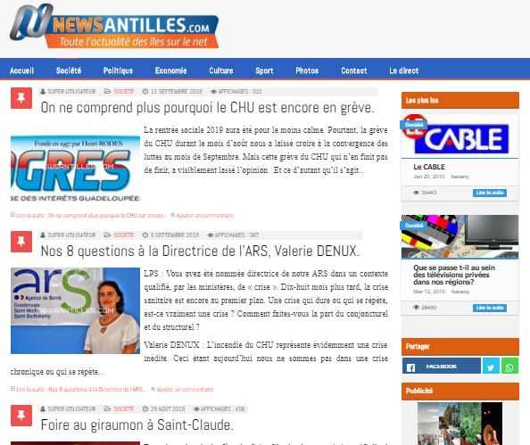
Aperçu du site NewsAntilles.com

Slide 11
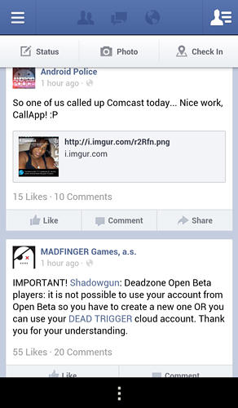
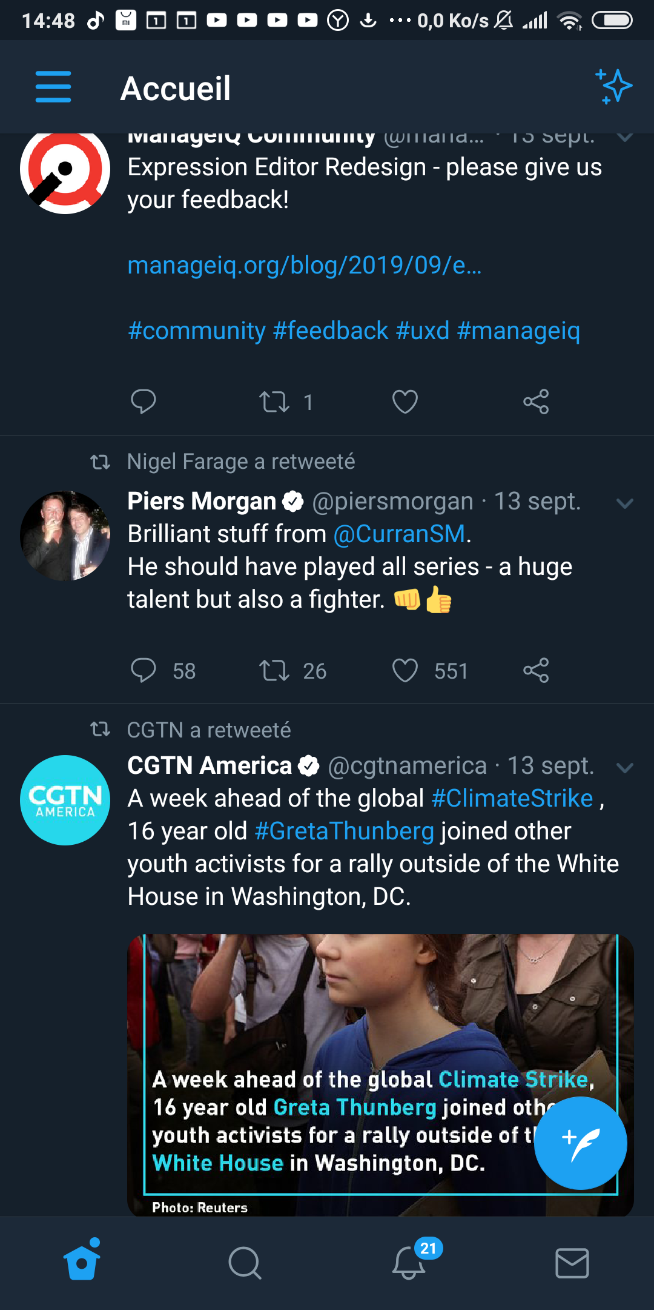
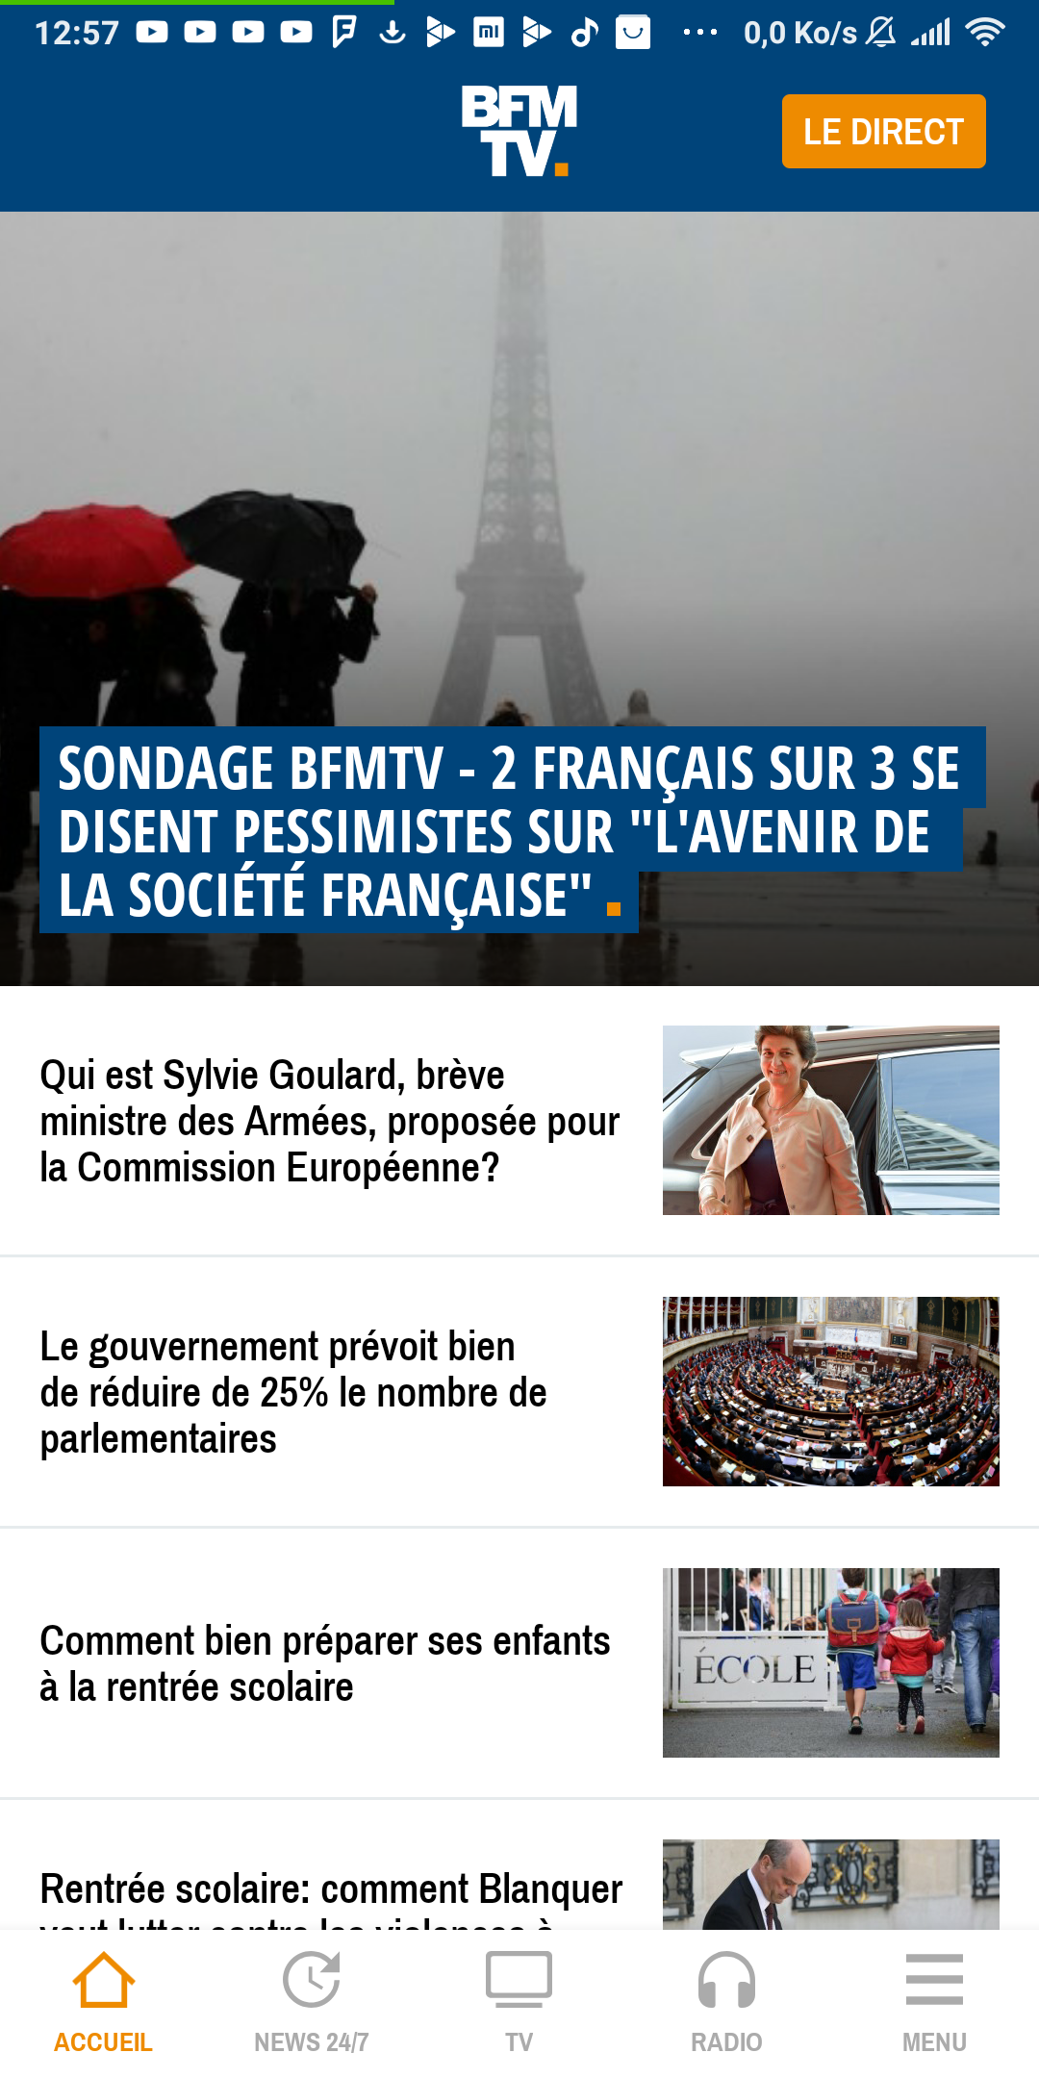
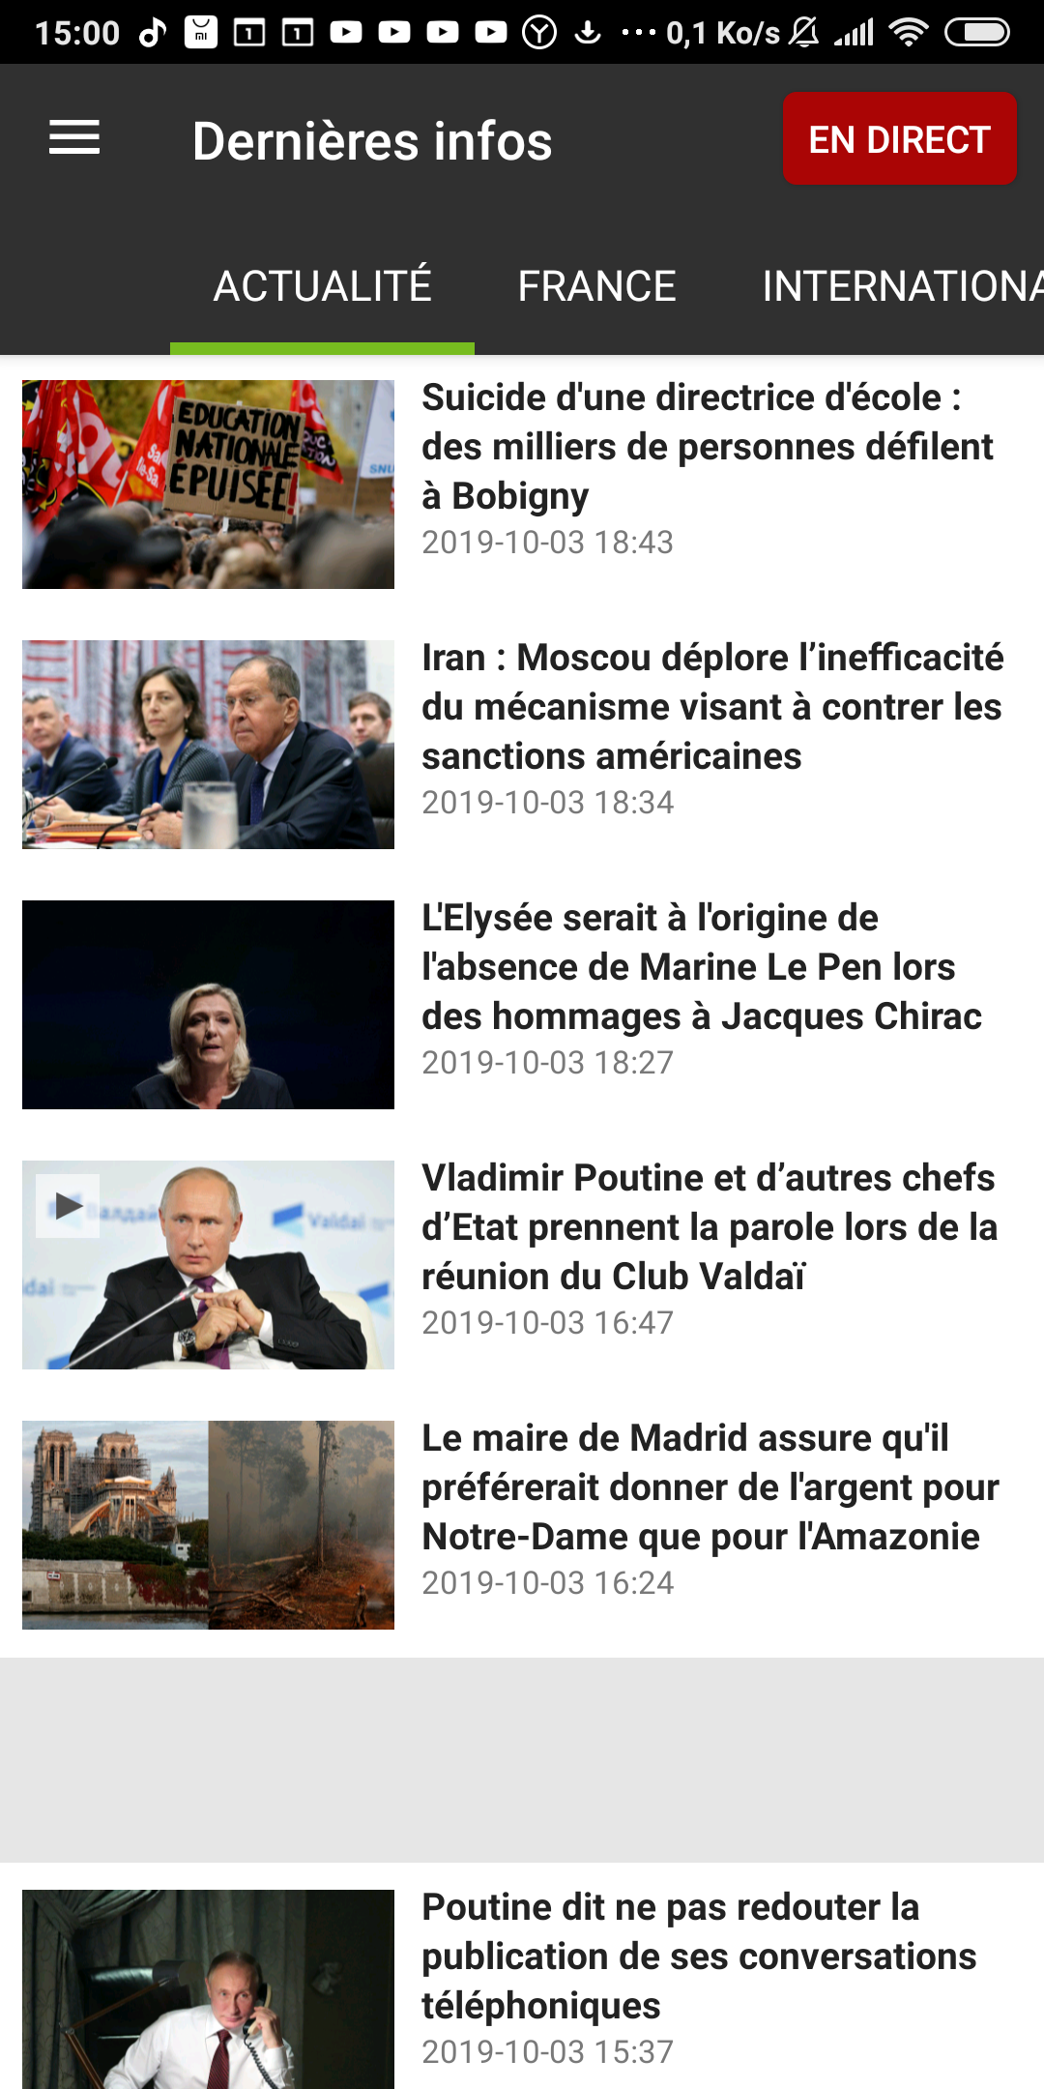
Maquettage/Prototypage
Après quelque recherche sur des applications plus ou moins du même type, nous avons établi une conception visuelle ou layout ainsi que l’agencement du contenu.

Slide 12
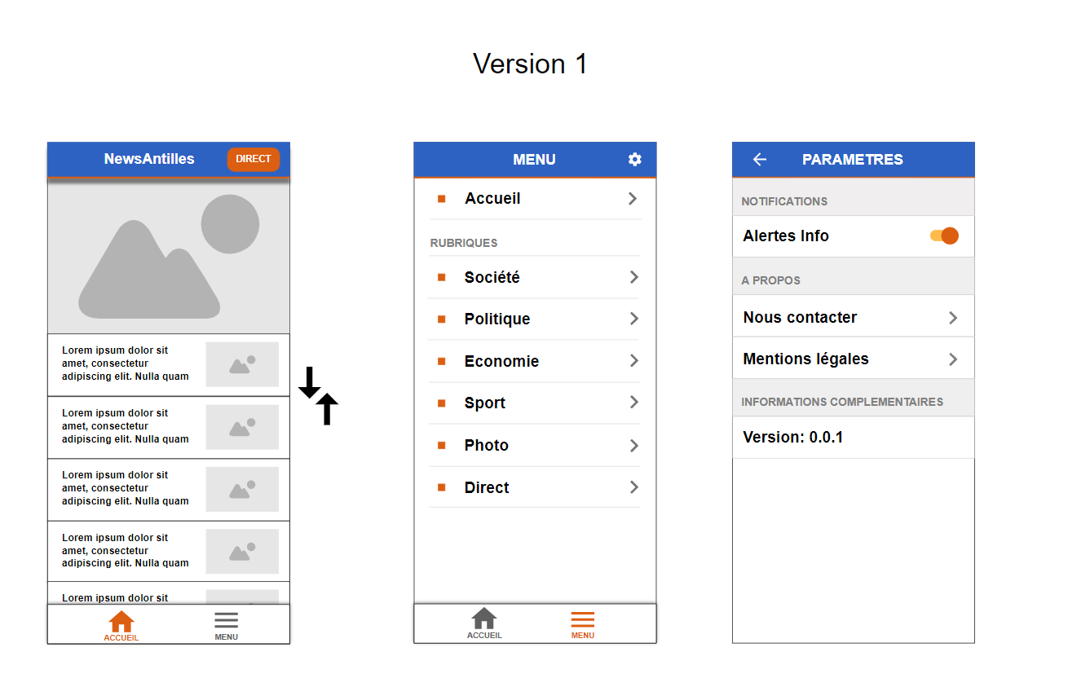
Maquette 1
Sur cette maquette :
- Les couleurs choisi sont identiques aux sites web
L’affichage des articles est sous forme de liste, de la plus récente à la plus ancienne
L’image de l’article le plus récent occupera toute la largeur de l’écran
l’accès aux différentes rubriques ce fait via le bouton « menu »
l’accès au paramètres ce fait sur la roue cranté
Le bouton accueil permet de revenir en arrière

Slide 13
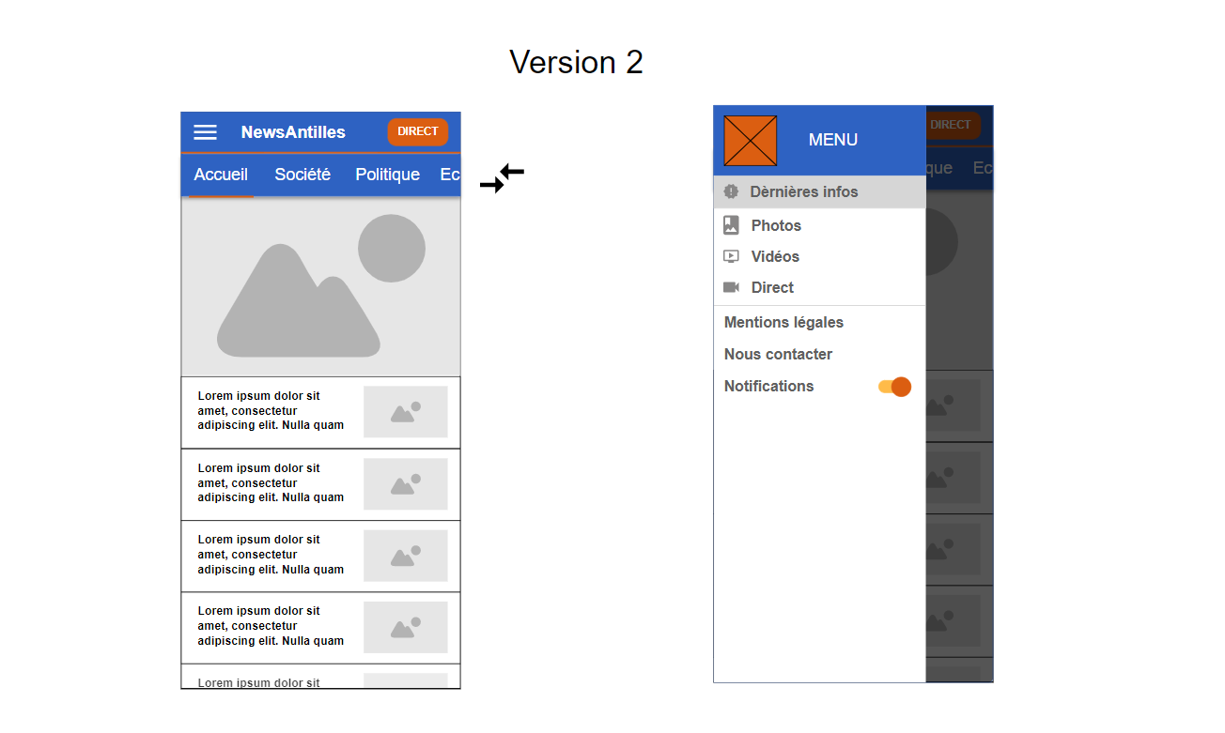
Maquette 2
Sur cette maquette:
Une barre de navigation comprenant les rubriques en dessous de la barre de titre pour un accès rapide
Un menu de type hamburger en haut a gauche ouvre une fenêtre latérale par la gauche au dessus du contenu
Les rubriques seront rajouté plus tard après concertation avec le client sur cette fenêtre, de même les paramètres y seront rajouté

Slide 14
Maquette retenue
Après proposition des deux maquettes, la seconde a été retenu pour la simplicité de son ergonomie, la barre de navigation pour les rubriques en dessous de la barre de titre et la fenêtre latérale permettant l’accès à toute les fonctionnalités

Slide 15
Dévelloppement/Conception
Choix des outils Technologiques
CORDOVA : un Framework multiplateformes permettant de développer des applications mobiles en utilisant du HTML, CSS et Javascript
API CORS ANYWHERE
Iconfinder : un moteur de recherche pour icones
Brackets : un éditeur de code

